Slide 1
Projet 7 : Concevez et déployez un système RAG
NDIAYE Birama
12/08/2026
Système de recherche intelligente d'événements
Assistant RAG basé sur les données Open Agenda.
Technologies principales : Python · LangChain · FAISS · Mistral · FastAPI · Docker

Slide 2
Contexte et problématique
Contexte
Puls-Events souhaite intégrer un chatbot intelligent capable de répondre aux questions des utilisateurs sur les événements culturels à venir, à partir des données de l'API Open Agenda.
Objectif du POC
Développer une version fonctionnelle d'un système RAG permettant de :
rechercher les événements pertinents ;
générer une réponse en langage naturel ;
exposer le système via une API REST ;
démontrer son fonctionnement lors d'une démo live.
Périmètre
Zone étudiée : Métropole de Lyon Données : événements récents (< 1 an)

Slide 3
Données utilisées
Source : Open Agenda (API)
Les données concernent les événements de la Métropole de Lyon.
Les informations exploitées comprennent notamment :
Titre de l'événement
Description et description détaillée
Lieu et adresse
Date et horaires
Identifiant de l'événement
Pré-processing :
Open Agenda → Nettoyage → events.csv
Objectif : obtenir des données propres et structurées avant leur utilisation par le système RAG.

Slide 4
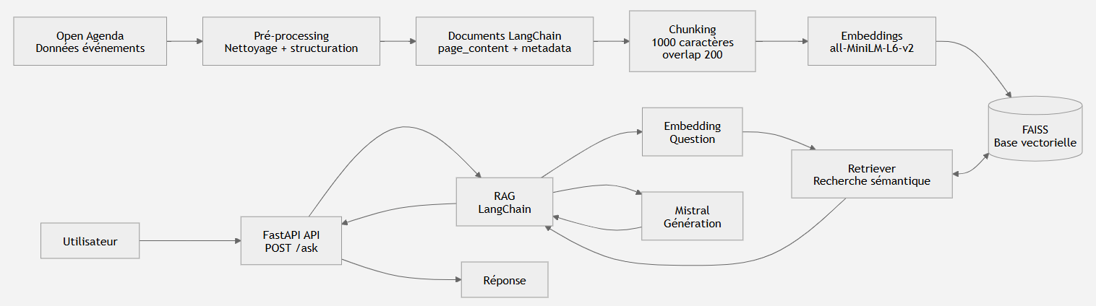
Architecture technique
Le système combine une recherche sémantique avec FAISS et une génération de réponse avec Mistral, orchestrées par LangChain et exposées via FastAPI.

Slide 5
Construction de la base vectorielle
Pour permettre une recherche par sens et non uniquement par mots-clés :
Les événements sont transformés en documents LangChain.
Les documents sont découpés en chunks.
Chaque chunk est transformé en embedding.
Les embeddings sont indexés avec FAISS.
Modèle utilisé
sentence-transformers/all-MiniLM-L6-v2
Paramètres de découpage
chunk_size = 1000
chunk_overlap = 200
Résultat :
Une base vectorielle locale permettant de retrouver rapidement les événements sémantiquement proches d'une question.

Slide 6
Fonctionnement du système RAG
L'utilisateur pose une question en langage naturel.
Le Retriever recherche les documents les plus pertinents dans FAISS.
Les documents récupérés constituent le contexte transmis au modèle.
LangChain orchestre les différentes étapes du pipeline RAG.
Mistral génère une réponse à partir du contexte récupéré.
Rôles des principales briques
FAISS → recherche les informations pertinentes.
LangChain → orchestre le pipeline RAG.
Mistral → génère la réponse à partir du contexte récupéré.

Slide 7
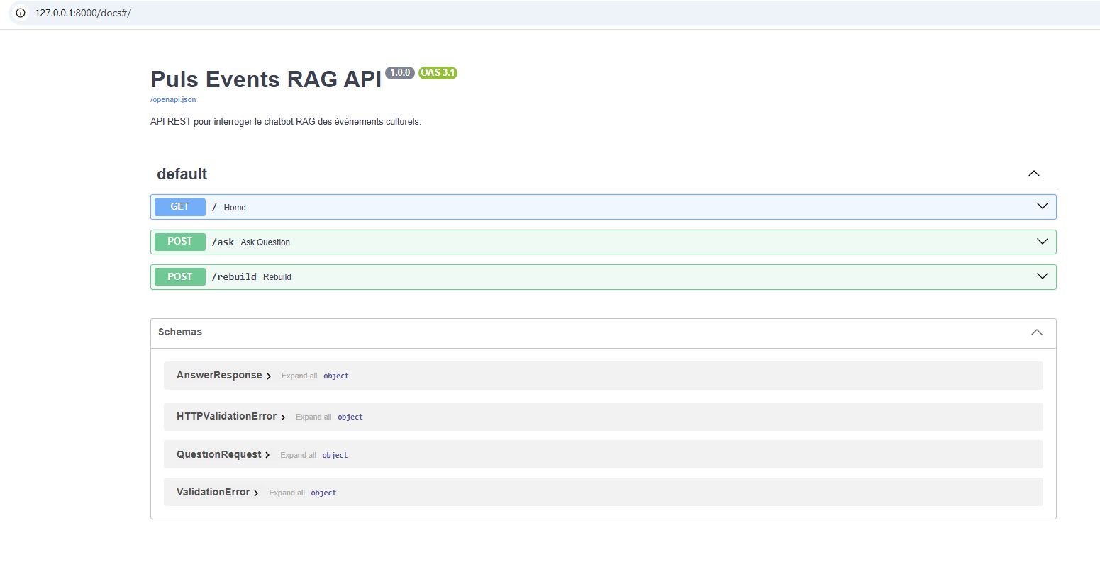
API
Exposition du RAG avec FastAPI

Slide 8
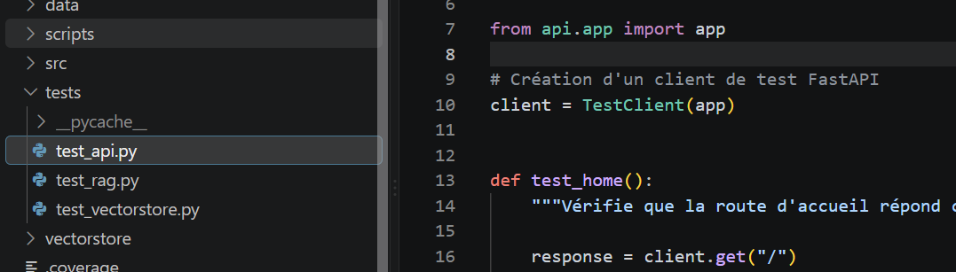
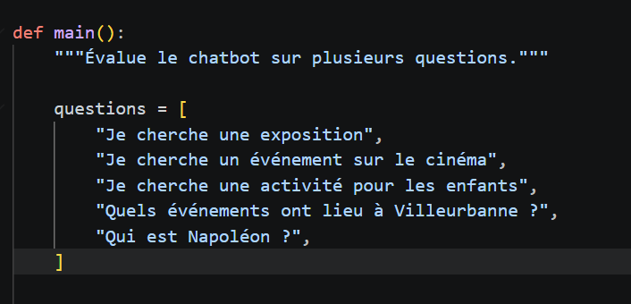
Tests et validation
Tests automatisés (CI/CD)
test_api.py → validation de l'API.
test_rag.py → validation du fonctionnement du RAG.
test_vectorstore.py → validation de la base vectorielle.
Tests fonctionnels
scripts/evaluate_rag.py
Plusieurs questions réalistes sont exécutées de bout en bout afin de vérifier :
la pertinence des documents récupérés ;
la qualité des réponses ;
le comportement lorsqu'une information n'est pas présente dans la base.
Ragas ➔ problèmes de compatibilités avec dépendances LangChain

Slide 9
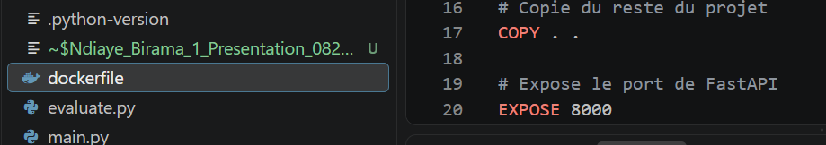
Conteneurisation
L'application a été conteneurisée afin de rendre son exécution reproductible et indépendante de l'environnement local.
Docker permet de regrouper :
Environnement Python
Dépendances
Code de l'application
Configuration d'exécution
L'application a été testée avec succès depuis le conteneur via Swagger.

Slide 10
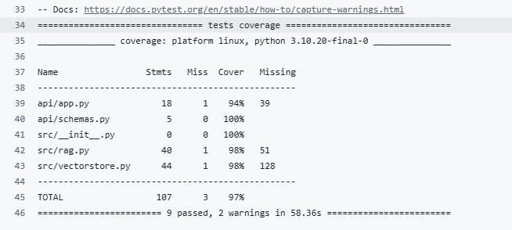
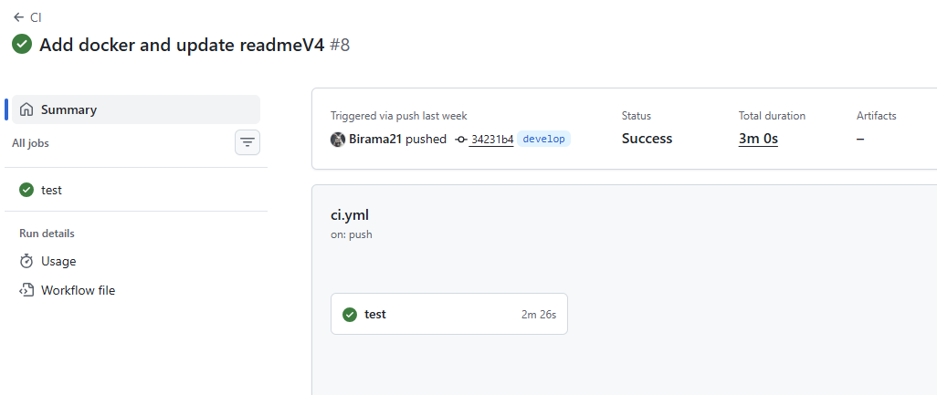
CI et qualité du projet
Le projet dispose également d'une CI GitHub Actions.
À chaque modification, la CI permet de vérifier automatiquement le projet.
Objectifs
Détecter rapidement les régressions.
Vérifier que les tests passent.
Maintenir un environnement reproductible.
Sécuriser les évolutions du projet.

Slide 11
Démonstration
Scénario 1
« Je cherche une exposition à Lyon. »
Scénario 2
« Quels événements liés au patrimoine ont lieu à Villeurbanne ? »
Scénario 3
« Je cherche une activité pour les enfants. »

Slide 12
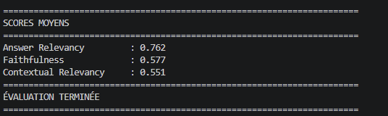
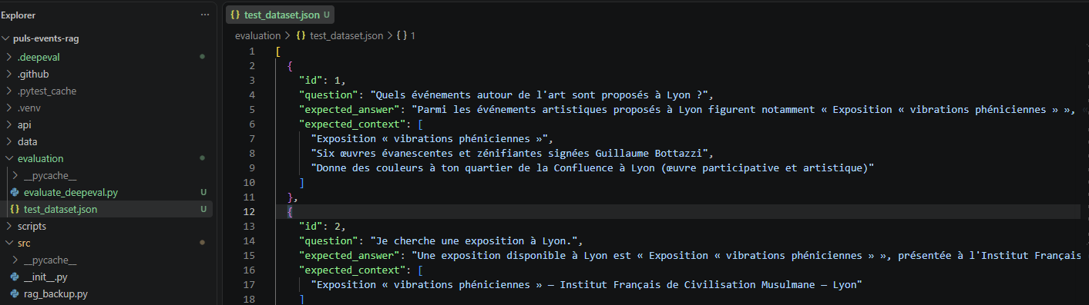
Évaluation du RAG avec DeepEval
Évaluer automatiquement la qualité des réponses du système RAG sur un jeu de 15 questions représentatives.
Création d’un jeu de tests annotés (test_dataset.json)
Métriques
Answer Relevancy ➔ La réponse répond-elle réellement à la question ?
Faithfulness ➔ La réponse est-elle fidèle aux informations récupérées ?
Contextual Relevancy ➔ Les documents récupérés sont-ils pertinents pour la question ?

Slide 13
Conclusion
Bilan du projet
Système RAG fonctionnel de bout en bout
Recherche sémantique avec FAISS + embeddings
Génération des réponses avec Mistral
RAG exposé via une API FastAPI
Tests automatisés + validation fonctionnelle
Application conteneurisée avec Docker

Slide 14
Questions
Merci pour votre attention Des questions ?

